Slide 1
Kinematika Gerak
Pertemuan ke 4

Slide 2
Kinematika adalah ilmu yang memelajari bagaimana gerak dapat terjadi tanpa memperdulikan penyebab terjadinya gerak tersebut.
Gerak adalah perubahan kedudukan atau tempat suatu benda terhadap titik acuan atau titik asalnya
Jika terdapat suatu benda yang kedudukannya berubah setiap saat terhadap titik acuannya maka benda tersebut dikatakan sedang begerak. Sementara itu, sebuah benda dikatakan diam jika posisinya tetap terhadap titik acuan tertentu. Karena di alam tidak ada kerangka acuan yang bersifat mutlak, maka tidak ada juga gerak yang bersifat mutlak. Hal ini menunjukkan bahwa gerak Bersifat Relatif

Slide 3
POSISI, JARAK, dan perpindahan
Posisi adalah letak suatu benda pada suatu waktu tertentu terhadap suatu titik acuan tertentu. Dengan kata lain, posisi merupakan besaran vektor yang menyatakan kedudukan suatu benda terhadap titik acuan, dimana kedudukan tersebut dinyatakan dalam besar dan arah.
Jarak adalah panjang lintasan yang ditempuh oleh suatu benda dalam selang waktu tertentu.
Perpindahan adalah perubahan posisi suatu benda dalam selang waktu tertentu. Perpindahan hanya bergantung pada posisi awal dan posisi akhir, serta tidak bergantung pada lintasan yang ditempuh benda.
arah perpindahan akan dinyatakan dengan tanda positif (+) atau negatif (-), dimana perpindahan ke arah kanan dinyatakan dengan tanda positif (+) dan perpindahan ke arah kiri dinyatakan dengan tanda negatif (-).

Slide 4
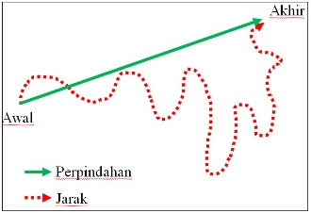
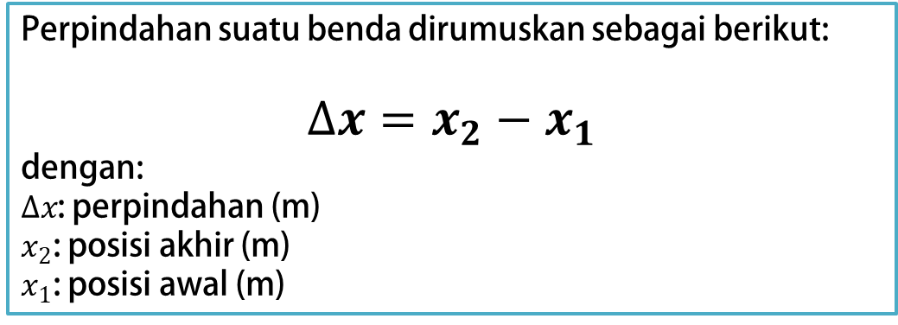
Gambar. Posisi, Jarak, dan Perpindahan
Perpindahan suatu benda dirumuskan sebagai berikut:
$$∆x=x_{2}−x_{1}$$
dengan:
$∆x$: perpindahan (m)
$x_{2}$: posisi akhir (m)
$x_{1}$: posisi awal (m)

Slide 5
KELAJUAN DAN KECEPATAN
Kelajuan adalah besaran yang tidak bergantung pada arah (besaran skalar). Kelajuan selalu bernilai positif. Alat untuk mengukur kelajuan adalah spidometer.
Kelajuan Sesaat
Kelajuan Rata-rata
Kecepatan adalah besaran yang bergantung pada arah (besaran vektor). Alat untuk mengukur kecepatan adalah velocitometer.
Kecepatan Sesaat
Kecepatan Rata-rata

Slide 6
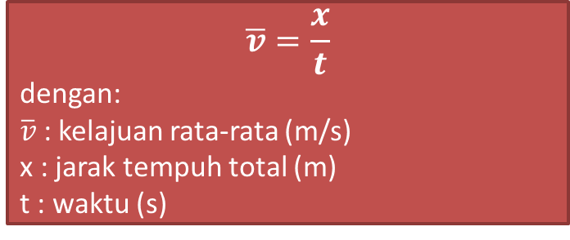
Kelajuan Sesaat
Kelajuan sesaat adalah limit dari kecepatan rata-rata ketika selang waktu mendekati nol atau dapat dikatakan sebagai kelajuan benda pada suatu saat. Kelajuan sesaat merupakan besaran skalar.
Kelajuan Rata-rata
Kelajuan rata-rata adalah hasil bagi antara jarak total yang ditempuh dengan selang waktu untuk menempuhnya.
$$\overline{v}=\frac{x}{t}$$
dengan:
$\overline{v}$ : kelajuan rata-rata (m/s)
x : jarak tempuh total (m)
t : waktu (s)

Slide 7
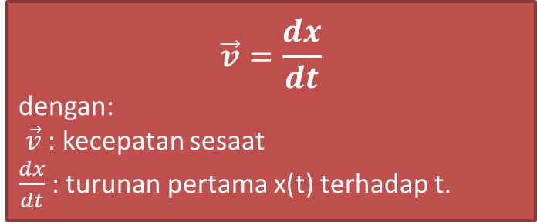
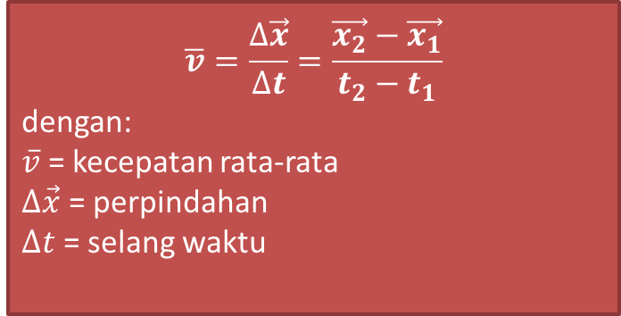
Kecepatan Sesaat
Kecepatan sesaat adalah
perpindahan suatu benda dibagi dengan selang waktunya.
$$\vec{v}=\frac{dx}{dt}$$
dengan:
$\vec{v}$ : kecepatan sesaat
$\frac{dx}{dt}$ : turunan pertama x(t) terhadap t.
Kecepatan Rata-rata
Kecepatan rata-rata adalah
hasil bagi antara perpindahan dengan selang waktu
$$\overline{v}=\frac{∆\vec{x}}{∆t}=\frac{\vec{x_{2}}−\vec{x_{1}}}{t_{2}−t_{1}}$$
dengan:
$\overline{v}$ = kecepatan rata-rata
$∆\vec{x}$ = perpindahan
$∆t$ = selang waktu

Slide 8
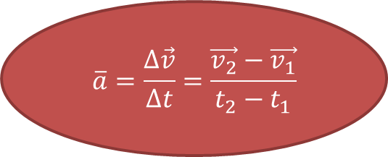
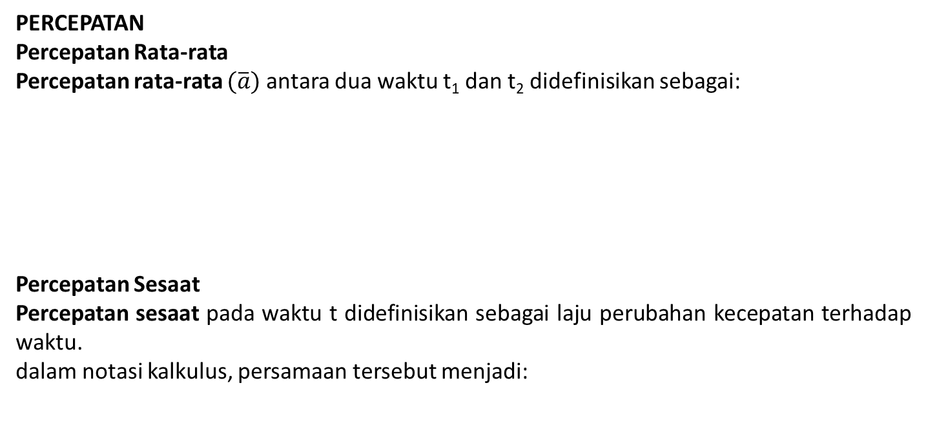
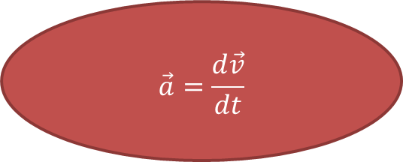
PERCEPATAN
Percepatan Rata-rata
Percepatan rata-rata $(\overline{a})$ antara dua waktu t₁ dan t₂ didefinisikan sebagai:
Percepatan Sesaat
Percepatan sesaat pada waktu t didefinisikan sebagai laju perubahan kecepatan terhadap waktu.
dalam notasi kalkulus, persamaan tersebut menjadi:
$$\overline{a}=\frac{∆\vec{v}}{∆t}=\frac{\vec{v_{2}}−\vec{v_{1}}}{t_{2}−t_{1}}$$
$$\vec{a}=\frac{d\vec{v}}{dt}$$

Slide 9
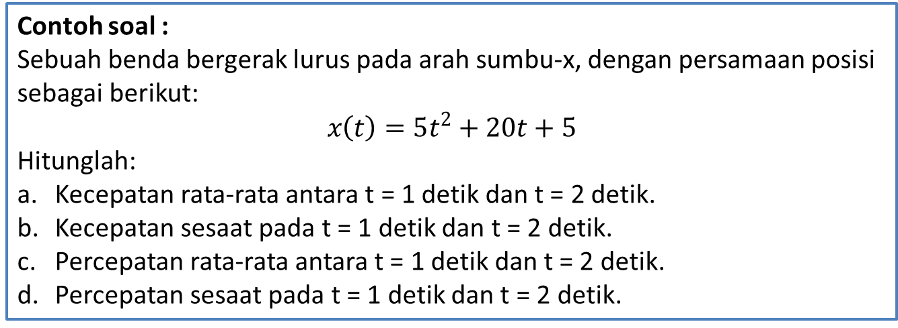
Contoh soal :
Sebuah benda bergerak lurus pada arah sumbu-x, dengan persamaan posisi sebagai berikut:
$$x\left(t\right)=5t^{2}+20t+5$$
Hitunglah:
Kecepatan rata-rata antara t = 1 detik dan t = 2 detik.
Kecepatan sesaat pada t = 1 detik dan t = 2 detik.
Percepatan rata-rata antara t = 1 detik dan t = 2 detik.
Percepatan sesaat pada t = 1 detik dan t = 2 detik.

Slide 10
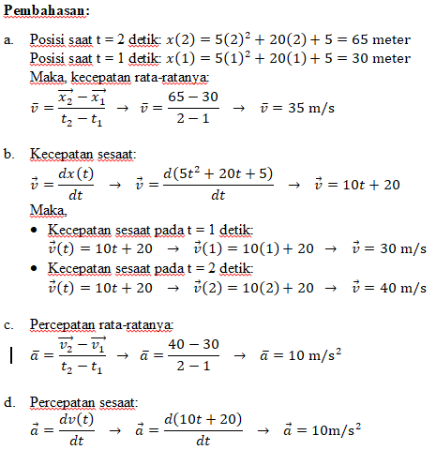

Slide 11
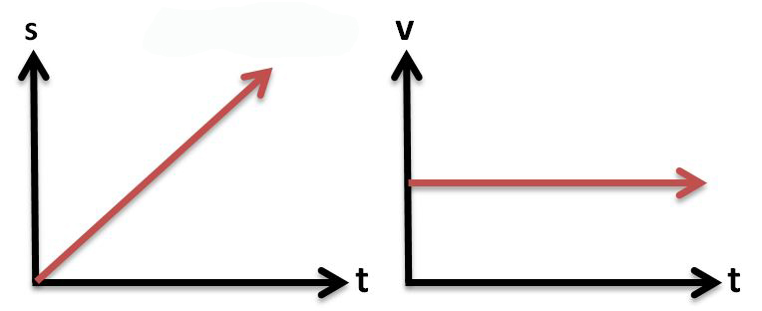

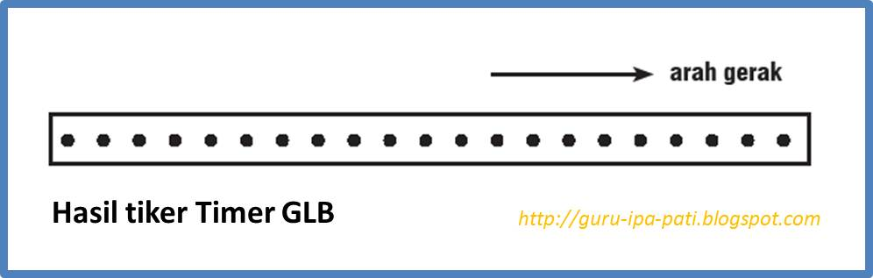
GLB
Gerak lurus beraturan adalah gerak lurus suatu benda dengan kecepatan tetap (konstan). Kecepatan tetap artinya arah dan besarnya tetap. Dengan kata lain, percepatannya sama dengan nol
Grafik pada GLB

Slide 12
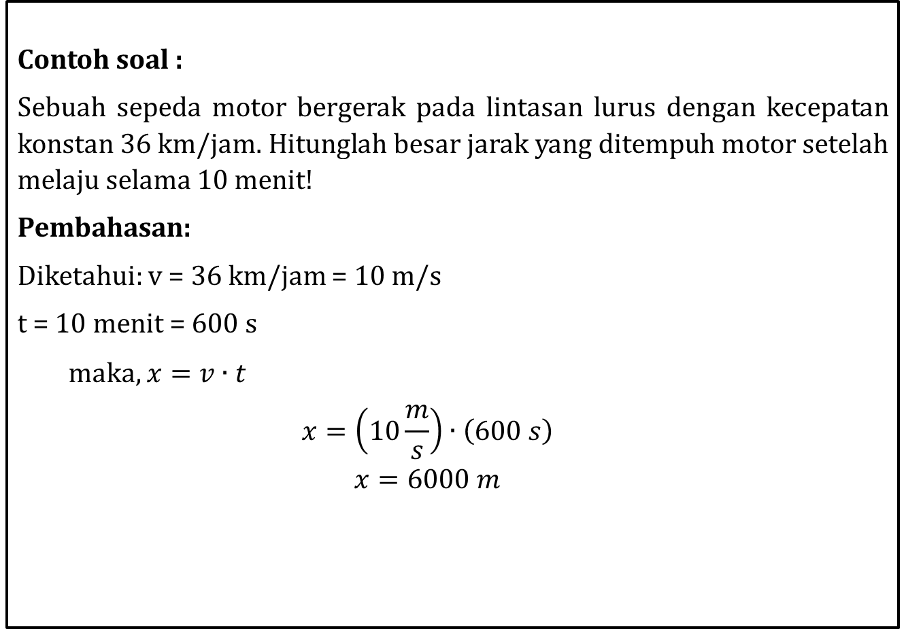
Contoh soal :
Sebuah sepeda motor bergerak pada lintasan lurus dengan kecepatan konstan 36 km/jam. Hitunglah besar jarak yang ditempuh motor setelah melaju selama 10 menit!
Pembahasan:
Diketahui: v = 36 km/jam = 10 m/s
t = 10 menit = 600 s
maka, $x=v∙t$
$$x=\left(10\frac{m}{s}\right)∙\left(600 s\right)$$
$$x=6000 m$$

Slide 13
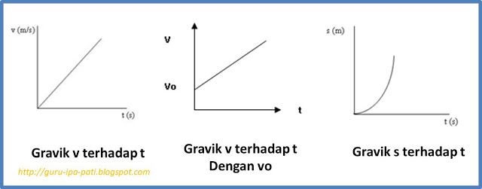
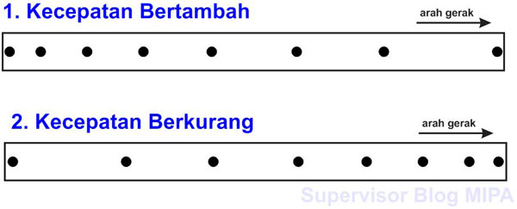
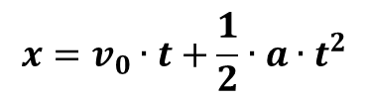


GLBB
Gerak lurus berubah beraturan adalah gerak lurus pada arah mendatar dengan kecepatan (v) yang berubah setiap saat karena adanya percepatan (a) yang tetap. Pada GLBB gerak benda dapat mengalami percepatan atau perlambatan. Jika a > 0 (positif), maka benda dipercepat. Sedangkan jika a < 0 (negatif), maka benda diperlambat.
$$x=v_{0}∙t+\frac{1}{2}∙a∙t^{2}$$
$$v_{t}=v_{0}+a∙t$$
$${v_{t}}^{2}={v_{0}}^{2}+2∙a∙x$$

Slide 14
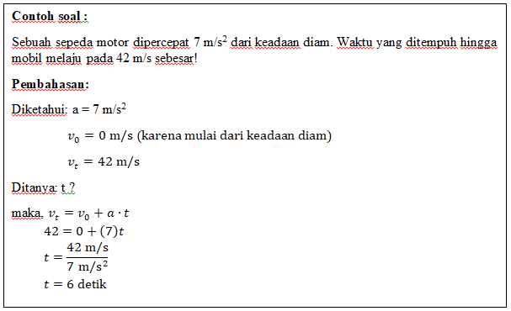

Slide 15
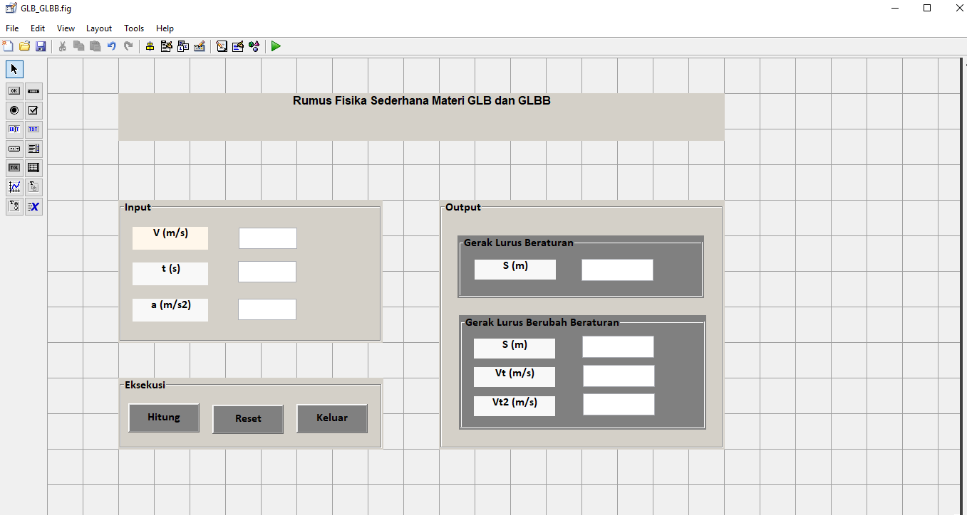
Contoh Aplikasi GUIDE Matlab
Pada GLB dan GLBB

Slide 16
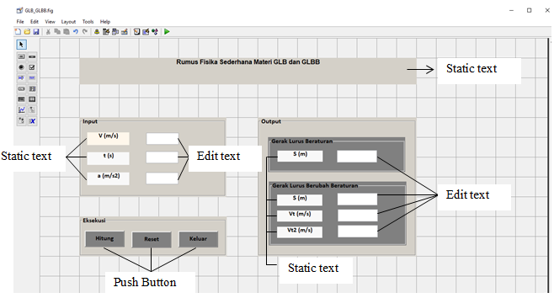
Desain Figure GLB dan GLBB

Slide 17
Komponen | Property Inspector
 | FontSize | FontWeight | String/Title | Tag
Static text 1 | 12 | Bold | Rumus Fisika Sederhana Materi GLB dan GLBB | Text 1
Static text 2 | 12 | Bold | v (m/s) | Text 2
Static text 3 | 12 | Bold | t (s) | Text 3
Static text 4 | 12 | Bold | a (m/s2) | Text 4
Static text 5 | 12 | Bold | s (m) | Text 5
Static text 6 | 12 | Bold | s (m) | Text 6
Static text 7 | 12 | Bold | vt (m/s) | Text 7
Static text 8 | 12 | Bold | vt2 (m/s) | Text 8
Edit text 1 | 12 | Bold | kosongkan | Edit 1
Edit text 2 | 12 | Bold | kosongkan | Edit 2
Edit text 3 | 12 | Bold | kosongkan | Edit 3
Edit text 4 | 12 | Bold | kosongkan | Edit 4
Edit text 5 | 12 | Bold | kosongkan | Edit 5
Edit text 6 | 12 | Bold | kosongkan | Edit 6
Edit text 7 | 12 | Bold | kosongkan | Edit 7
Push button 1 | 12 | Bold | Hitung | Push button 1
Push button 2 | 12 | Bold | Reset | Push button 2
Push button 3 | 12 | Bold | Keluar | Push button 3

Slide 18
Setelah selesai mendesai figure, langkah selanjutnya adalah menyimpan figure, beri nama GLB_GLBB.fig, secara otomatis kita akan membuat kerangka m-file dengan nama yang sama yaitu GLB_GLBB.m. Dari beberapa fungsi yang muncul di m.file, kita cukup memperhatikan fungsi yang memiliki callback.

Slide 19
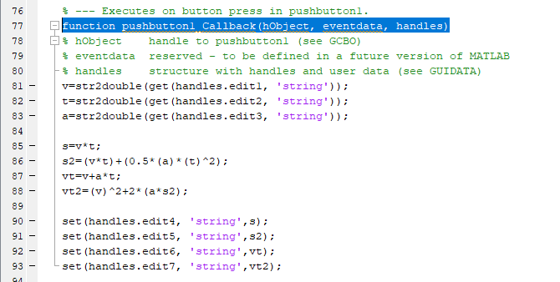
Untuk tombol Hitung
Klik kanan tombol hitung → view callback → callback
Ketikkan kode-kode seperti terlihat dalam gambar di bawah ini,

Slide 20
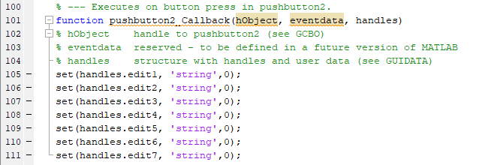
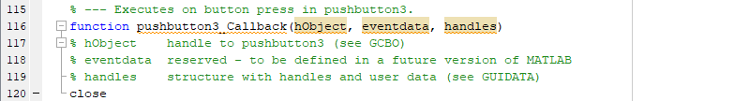
Untuk tombol Reset
Klik kanan tombol reset → view callback → callback
Ketikkan kode-kode seperti terlihat dalam gambar di bawah ini,
Untuk tombol Keluar

Slide 21
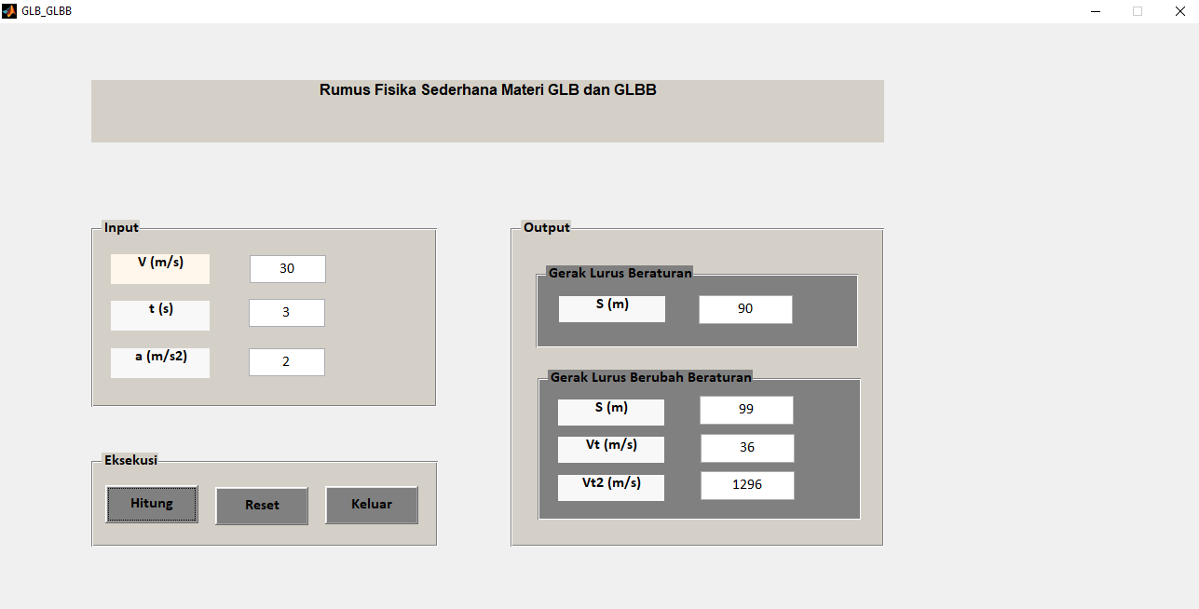
Menjalankan GUI
Setelah langkah-langkah di atas dijalankan, langkah terakhir adalah menjalankan aplikasi yang telah dibuat dengan mengklik tombol run figure dari jendela figure, sehingga akan muncul tampilan berikut:

Slide 22
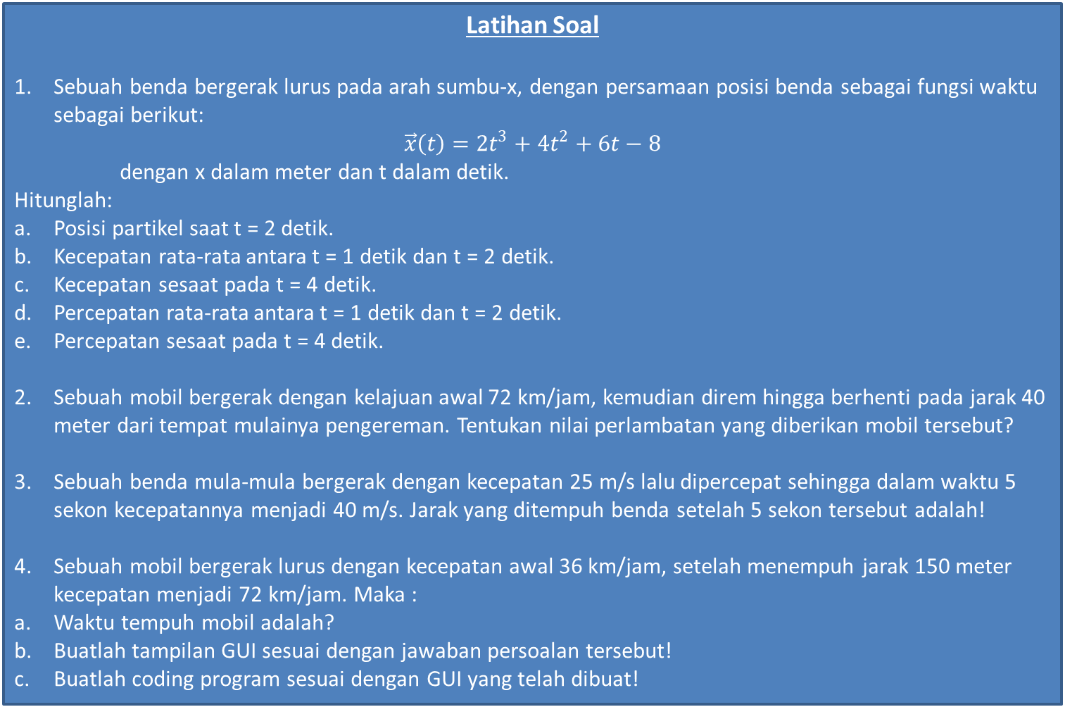
Latihan Soal
Sebuah benda bergerak lurus pada arah sumbu-x, dengan persamaan posisi benda sebagai fungsi waktu sebagai berikut:
$$\vec{x}\left(t\right)=2t^{3}+4t^{2}+6t−8$$
dengan x dalam meter dan t dalam detik.
Hitunglah:
Posisi partikel saat t = 2 detik.
Kecepatan rata-rata antara t = 1 detik dan t = 2 detik.
Kecepatan sesaat pada t = 4 detik.
Percepatan rata-rata antara t = 1 detik dan t = 2 detik.
Percepatan sesaat pada t = 4 detik.
Sebuah mobil bergerak dengan kelajuan awal 72 km/jam, kemudian direm hingga berhenti pada jarak 40 meter dari tempat mulainya pengereman. Tentukan nilai perlambatan yang diberikan mobil tersebut?
Sebuah benda mula-mula bergerak dengan kecepatan 25 m/s lalu dipercepat sehingga dalam waktu 5 sekon kecepatannya menjadi 40 m/s. Jarak yang ditempuh benda setelah 5 sekon tersebut adalah!
Sebuah mobil bergerak lurus dengan kecepatan awal 36 km/jam, setelah menempuh jarak 150 meter kecepatan menjadi 72 km/jam. Maka :
Waktu tempuh mobil adalah?
Buatlah tampilan GUI sesuai dengan jawaban persoalan tersebut!
Buatlah coding program sesuai dengan GUI yang telah dibuat!

